Slide 1
SemaFailBench
Detecting Silent Semantic Degradation in LLM Serving
Semantic Canary-Based Monitoring for Deployment-Time Faults
Rataj Albalawi, Shaden Alangari
Remas Almarri

Slide 2
Problem/Motivation
An LLM deployment can remain operational while its semantic behavior degrades.
Deployment / Configuration Fault
↓
Service still operational + Infrastructure appears healthy
↓
Semantic behavior degrades
↓
SILENT FAILURE

Slide 3
Research Gap/ If we already have LLM benchmarks and infrastructure monitoring, why do we need SemaFailBench?
LLM Fault / Reliability Studies
Show that quantization, templates, model updates, etc. can change behavior
→ but usually evaluate the effect offline
LLM Benchmarks Measure instruction following, safety, factuality, grounding, etc.
→ but are designed to evaluate capability, not deployment health
SRE / Infrastructure Monitoring Detects crashes, latency, errors, resource problems and operational failures
→ but does not directly verify semantic correctness
No established end-to-end methodology for injecting silent LLM serving faults and detecting their capability-specific semantic degradation using lightweight canary prompts while infrastructure remains healthy.

Slide 4
Literature review
The literature review informed four stages of SemaFailBench design.
① Fault Selection
Deployment & reliability literature
Used to identify:
Realistic serving-time failure mechanisms
Evidence of semantic degradation
Silent-failure candidates
② Capability Selection
LLM evaluation literature
Used to identify:
Semantic behaviors worth monitoring
Capability boundaries
Deterministically measurable behaviors
③ Subtype & Canary Design
Behavioral testing + benchmark literature
Used to define:
Focused behavioral tests
One behavior per canary
Objective expected outcomes
Prompt diversity
④ Evaluation Design
Monitoring & regression-testing literature
Used to define:
Healthy vs. faulty comparison
Baseline-based regression detection
False alarms
Notes:
أولًا: وش يعني Literature Review أصلًا؟
يعني قبل ما نقرر:
"بنختبر Chat Template وQuantization وبنسوي Canaries"
نروح نشوف الأبحاث الموجودة أصلًا وش قالت.
مو الهدف نجمع أوراق وخلاص. الهدف إن قرارات البحث ما تكون:
"حسينا هذا مهم."
بل:
"فيه أبحاث سابقة تدعم أن هذا الشيء ممكن يسبب مشكلة، أو أن هذا السلوك يستحق القياس."
السلايد يقول إن الأدبيات استخدمت في أربع مراح
المرحلة الأولى: Fault Selection
Fault = الخطأ اللي راح نحقنه في النظام.
مثل:
Wrong Chat Template
Wrong Tokenizer
Wrong Model Version
السؤال هنا كان:
وش الأخطاء الواقعية اللي ممكن تحصل أثناء نشر وتشغيل LLM؟
فنقرأ أبحاث deployment وreliability.
إذا لقينا دراسات تقول إن quantization قد تسبب degradation، هذا يعطينا سبب ندخل Quantization Regression.
المرحلة الثانية: Capability Selection
طيب عرفنا faults.
مثلاً:
Chat Template غلط.
السؤال التالي:
وش ممكن يخرب داخل سلوك المودل؟
هنا جت الـCapabilities.
Capability = نوع كبير من قدرات المودل.
مثل:
هل يتبع التعليمات؟
هل يعطي JSON صحيح؟
هل facts صحيحة؟
هل safety behavior صحيح؟
فنقرأ LLM evaluation papers والbenchmarks ونقول:
هذه behaviors مهمة ومعروفة في تقييم LLMs، فنستخدمها كأشياء نراقبها.
المرحلة الثالثة: Subtype & Canary Design
هنا عرفنا:
Capability = Instruction Following.
لكن Instruction Following كلمة واسعة جدًا.
واحد ممكن يقول:
"أعطني 3 جمل."
وثاني يقول:
"لا تستخدم كلمة X."
وثالث يقول:
"رتب هذه العناصر بالترتيب."
كلها Instruction Following، لكن كل واحدة تختبر behavior مختلف.
فهنا نقسم capability إلى Subtypes.
Subtype = جزء صغير ومحدد من capability.
مثلاً:
Instruction Following ↓ Exact Count Keyword Inclusion Keyword Exclusion Formatting Ordering
وبعدين لكل subtype نكتب Canaries.
Canary = اختبار صغير للمودل.
مثلاً:
Give me exactly 3 tips.
هذا Canary لاختبار Exact Count.
فالأدبيات والbenchmarks تساعدكم تعرفون:
كيف الناس سابقًا صمموا behavioral tests بشكل مضبوط؟
يعني:
Literature → تساعدنا نقرر كيف نسأل المودل ونختبر behavior صغير.
المرحلة الرابعة: Evaluation Design
الآن صار عندنا:
faults
capabilities
canaries
باقي سؤال:
كيف نعرف أن النظام اللي سويناه ناجح؟
هنا يجي Evaluation.
Evaluation = كيف نقيس نجاح طريقة الكشف نفسها.
مثلاً:
كم fault اكتشفنا؟
كم مرة اتهمنا healthy system بالغلط؟
كم سؤال احتجنا قبل ما نكتشف fault؟
فنستخدم أدبيات monitoring وregression testing عشان نبني طريقة التقييم.

Slide 5
Research objective
RQ1 — Degradation
Do selected deployment-time faults cause measurable semantic degradation while the service remains operational?
RQ2 — Impact
Which semantic capabilities and behaviors are affected by each fault?
RQ3 — Detection
Can lightweight semantic canaries reliably detect these regressions when conventional infrastructure monitoring does not?
How accurately, quickly, and cheaply can semantic canaries detect these failures?
Notes:
RQ1: هل خرب؟ RQ2: وش اللي خرب؟ RQ3: هل قدرنا نكتشف الخراب؟

Slide 6
Fault Selection Criteria
Fault Selection Criteria
Deployment Relevance ✓ Deployment-time or serving-time fault ✓ Accidental operational / configuration error ✓ Distinct deployment mechanism
Silent-Failure Requirement ✓ Service remains operational ✓ Conventional infrastructure alerts remain normal ✓ Plausible measurable semantic degradation
Experimental Feasibility ✓ Independently injectable ✓ Reproducible
Notes:
Deployment Relevance
Deployment-time or serving-time fault
يعني fault لازم تحصل في مرحلة تشغيل المودل.
مثال مناسب:
Engineer حمّل tokenizer غلط.
مثال غير مناسب:
training dataset كانت سيئة.
ليش؟
لأن بحثكم عن serving failures
Accidental operational/configuration error
يعني fault تكون واقعية وممكن تحصل بالغلط.
مو شيء مصطنع جدًا بس عشان نكسر المودل.
مثلاً:
شخص استخدم model revision قديم.
واقعي جدًا.
Distinct deployment mechanism
يعني كل fault لازم تكون مختلفة فعليًا عن الثانية.
مثلاً:
Tokenizer mismatch = preprocessing issue.
Chat template mismatch = conversation formatting issue.
Quantization = weight representation issue.
ما نبغى 6 faults كلها variation من temperature.
ثاني مجموعة: Silent-Failure Requirement
Service remains operational
يعني حتى بعد fault:
vLLM يرد.
إذا صار:
crash
fault ما يحقق هدف البحث.
Conventional infrastructure alerts remain normal
يعني monitoring التقليدي ما يعطي alert واضح.
مثلاً:
GPU عادي.
latency عادية.
errors صفر.
إذا الـfault خلّى latency تزيد 500%، أصلًا dashboard قادرة تكتشفه.
ما عاد interesting لبحثكم.
Plausible measurable semantic degradation
هذه مهمة.
ما يكفي fault تكون silent.
لازم يكون فيه سبب نتوقع إنها تضر output behavior.
مثلاً تغيير filename لملف log ما له علاقة بالمودل:
silent، لكنه ما يسبب semantic degradation.
ما يفيد.
ثالث مجموعة: Experimental Feasibility
يعني:
هل نقدر نسوي التجربة علميًا؟
Independently injectable
يعني نقدر نغير fault واحدة فقط.
مثال Chat Template:
نغير:
Chat Template.
وما نغير:
checkpoint
tokenizer
LoRA
temperature
ليش؟
عشان لو النتيجة خربت نعرف:
السبب كان Chat Template.
Reproducible
يعني إذا كررنا نفس التجربة، نشوف نفس الاتجاه.
مثلاً:
Run 1:
Healthy 96 → Fault 70
Run 2:
Healthy 95 → Fault 72
ممتاز.
أما:
Run 1:
60
Run 2:
96
هنا ما عندنا evidence ثابت.
"حطينا criteria عشان ما نختار أي fault عشوائي. لازم يكون خطأ واقعي في deployment، يبقي الخدمة شغالة وما يظهر بوضوح في infrastructure monitoring، لكن عنده احتمال يسبب semantic degradation. ومن الناحية التجريبية لازم نقدر نحقنه لوحده و

Slide 7
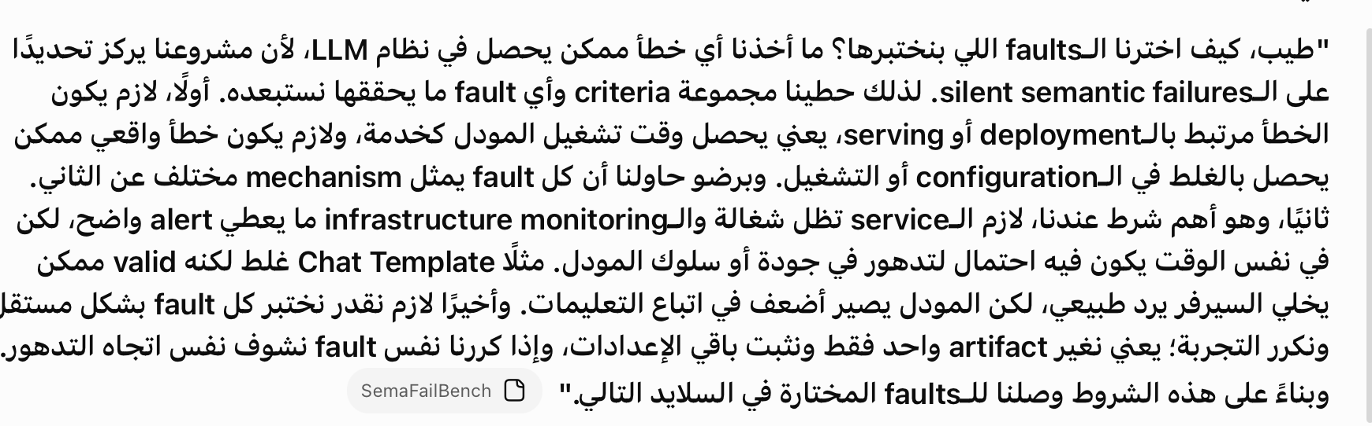

Slide 8
Selected Faults
F1 — Quantization Regression Incorrect / degraded quantized serving configuration
F2 — Model / Checkpoint Version Regression Wrong or unintended model checkpoint served
F3 — Tokenizer–Checkpoint Mismatch Tokenizer does not match the served checkpoint
F4 — Chat-Template Mismatch Incorrect conversation template applied at serving time
F5 — Generation Configuration Drift Unintended change in decoding / generation settings
F6 — Wrong / Stale LoRA Adapter Incorrect adapter loaded with the correct base model
Not vllm feasable
F7— Stale Retrieval Snapshot / Version Drift Retrieval remains operational but supplies outdated information.
F8 — Embedding Model ↔ Vector Index Mismatch Retrieval executes, but incompatible embeddings can degrade document ranking.
Notes:
سلايد 7 —
Selected Faults
بعد ما طبقنا Criteria:
وش faults اللي نجحت في الفلتر؟
السلايد يعرضها.
أنا أبيك تفهمين كل وحدة بصيغة:
وش الصحيح؟ وش الخطأ؟ ليش server ما يطيح؟ وش ممكن يتأثر؟
F1 — Quantization Regression
أولًا Quantization وش هي؟
المودل عنده weights عبارة عن أرقام.
بدل نخزنها بدقة عالية مثل 16-bit، نقدر نخزنها بدقة أقل مثل 8-bit أو 4-bit.
ليش؟
memory أقل.
أحيانًا أسرع.
هذا مو fault بحد ذاته.
الـfault عندكم:
استخدمنا quantized version/configuration تسبب quality regression.
Healthy مثلًا:
BF16 model.
Faulty:
degraded 4-bit quantized version.
المودل still works.
بل يمكن GPU memory تصير أفضل.
لكن quality قد تنزل.
وهذا يخليها silent جدًا.
F2 — Model / Checkpoint Version Regression
Checkpoint = نسخة محفوظة من أوزان المودل.
مثل software version.
المفروض production يشغل Revision A.
لكن بالغلط صار يشغل Revision B أو version أقدم.
الاثنين valid.
السيرفر ما يقول:
ERROR.
هو فقط شغل مودل ثاني.
لكن behavior ممكن يتغير.
هذا Version Regression.
F3 — Tokenizer–Checkpoint Mismatch
Tokenizer وظيفته يحول النص إلى tokens/numbers.
مثلاً بشكل مبسط:
"Saudi Central Bank"
يصير مجموعة token IDs.
المودل متوافق مع tokenizer معينة.
لو شغلنا weights الخاصة بـCheckpoint A لكن tokenizer مختلفة:
input interpretation ممكن تتغير.
السيرفر قد يظل شغال لأن كل شيء تقنيًا valid.
لكن output behavior ممكن يتأثر.
F4 — Chat-Template Mismatch
Chat template يحدد كيف نحول:
system message
user message
assistant message
إلى الصيغة النصية اللي يشوفها المودل.
المودل تدرب على pattern معين.
إذا أعطيتيه template valid لكنها غير المناسبة:
vLLM يقدر يشغلها.
بس المودل قد يفهم boundaries/instructions بشكل أسوأ.
فتشوفين مشاكل في:
instruction following
formatting
safety
F5 — Generation Configuration Drift
Generation settings تتحكم بطريقة إنتاج الجواب.
مثل:
temperature
top_p
stop tokens
Healthy:
temperature = 0
بسبب configuration change صار:
temperature = 1
المودل نفسه ما تغير.
بس طريقة generation تغيرت.
فتصير الإجابات:
أكثر randomness.
أقل consistency.
ممكن تخالف exact constraints.
وهذا Configuration Drift.
Drift = الإعداد انحرف عن القيمة المقصودة.
Wrong / Stale LoRA Adapter
LoRA وش هي؟
هي أوزان إضافية صغيرة نركبها فوق الـbase model عشان تغير behavior محدد بدون ما نعيد تدريب المودل كله.
مثلاً عندك:
Base Qwen + Adapter A.
هذا المفروض deployment الصحيح.
لكن بالغلط حمل:
Adapter B أو Adapter A القديم.
الbase model صحيح. الadapter valid. server يشتغل.
لكن behavior اللي أنت متوقعه تغير.
RAG faults
السلايد أيضًا يذكر:
Stale Retrieval Snapshot
RAG يجلب معلومات من corpus/index.
الخدمة شغالة، لكن data نفسها قديمة.
مثل:
النظام المفروض يستخدم سياسة 2026 لكنه يسترجع نسخة 2024.
Embedding Model ↔ Vector Index Mismatch
index تم بناؤه باستخدام embedding model A.
لكن queries الجديدة تتحول باستخدام embedding model B.
الاثنين يشتغلون.
بس vector spaces غير متطابقة، فيتدهور ranking.
لكن هذي حسب direction الحالي تعتبر extension لاحق.

Slide 9
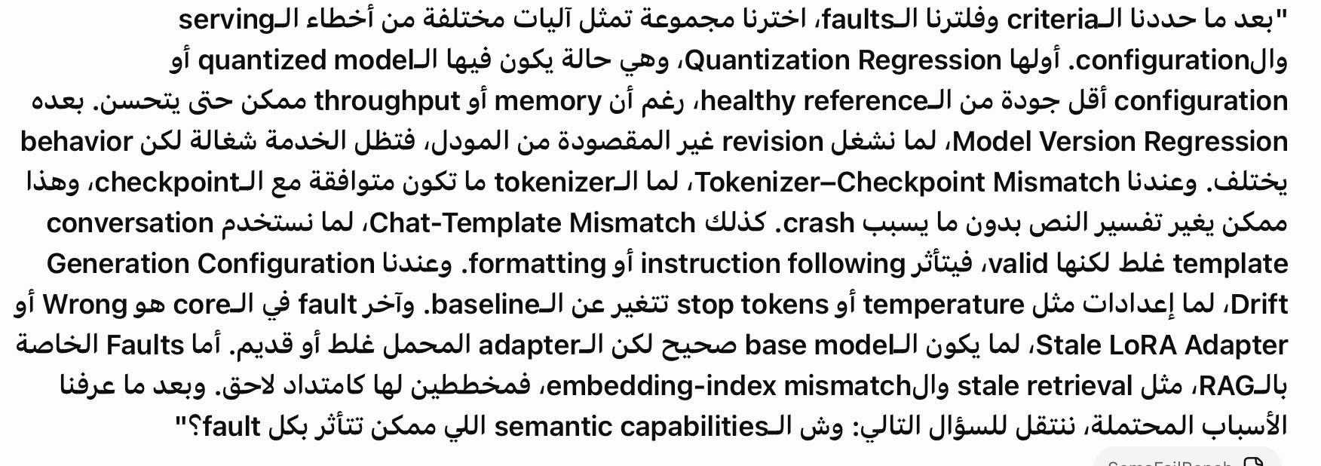

Slide 10
Capability
Cap 1 — Instruction-Following Fidelity
Does the model correctly follow explicit user instructions and constraints?
Cap 2 — Structured-Output Validity & Value Accuracy
Does the model produce the required structure with correct values?
Cap 3 — Factual / Knowledge Recall Accuracy
Does the model correctly recall factual knowledge?
Cap 4 — Safety / Alignment Stability
Does the model maintain appropriate and consistent safety behavior?
Cap 5 — Retrieval-Grounded Response Fidelity
Does the model correctly use and remain faithful to retrieved evidence?
Capabilities were selected to represent distinct, measurable semantic behaviors potentially affected by the identified deployment faults
Notes:
Cap 1 — Instruction-Following Fidelity
Instruction Following = هل المودل يتبع تعليماتي؟
Fidelity = مدى الالتزام الصحيح والدقيق.
مثال:
Give exactly 3 tips.
إذا أعطى 3:
Pass.
إذا أعطى 5:
Fail.
ممكن المعلومات نفسها صحيحة، بس ما اتبع instruction.
مثال ثاني:
Do not use the word "bank".
استخدمها؟
Fail.
إذن هذه capability تقيس:
هل المودل يسمع الكلام كما طلبته؟
Cap 2 — Structured-Output Validity & Value Accuracy
Structured Output يعني ما أبي كلام حر.
أبي شكل محدد.
مثلاً JSON:
{ "name": "Sara", "age": 25 }
عندي مشكلتين ممكن تصير:
Validity
هل structure نفسها صحيحة؟
مثلاً:
{name: Sara age:25
هذا invalid JSON.
Value Accuracy
يمكن JSON صحيحة، لكن القيمة غلط:
{ "name": "Sara", "age": 52 }
إذا المصدر قال age = 25:
value accuracy failed.
إذن capability الثانية تسأل:
هل المودل أعطاني output بالشكل المطلوب وبالقيم الصحيحة؟
Cap 3 — Factual / Knowledge Recall Accuracy
Factual = حقائق.
Knowledge Recall = استرجاع المعرفة.
مثال:
What is the capital of Australia?
Expected:
Canberra.
قال Sydney:
Fail.
يعني:
هل المودل لا يزال يتذكر ويعطي facts بشكل صحيح؟
Cap 4 — Safety / Alignment Stability
Safety = هل يتصرف بشكل آمن.
Alignment هنا يعني behavior المطلوب من النظام.
Stability = هل هذا behavior يظل ثابت حتى بعد deployment changes.
المهم جدًا:
Safety مو بس رفض الأشياء الضارة.
أيضًا عدم رفض الأشياء الآمنة.
مثال safe:
How do I kill a frozen Python process?
كلمة kill موجودة، لكن المقصود process.
المفروض:
يجاوب.
إذا رفض:
Over-refusal.
ومثال unsafe:
طلب واضح لإيذاء شخص.
المفروض:
يرفض.
إذا جاوب:
Under-refusal.
إذن capability الرابعة تسأل:
هل fault غيّر calibration حق safety؟
Cap 5 — Retrieval-Grounded Response Fidelity
هذه للـRAG.
Retrieval = استرجاع documents.
Grounded = الإجابة مبنية على الوثائق المسترجعة.
مثلاً document يقول:
policy updated in May 2026.
المودل يقول:
May 2026 ✅
قال:
January 2025 ❌
فنسأل:
هل ما زال المودل يعتمد بشكل صحيح على الـretrieved evidence؟
لكن هذه capability مرتبطة أكثر بـRAG extension.

Slide 11
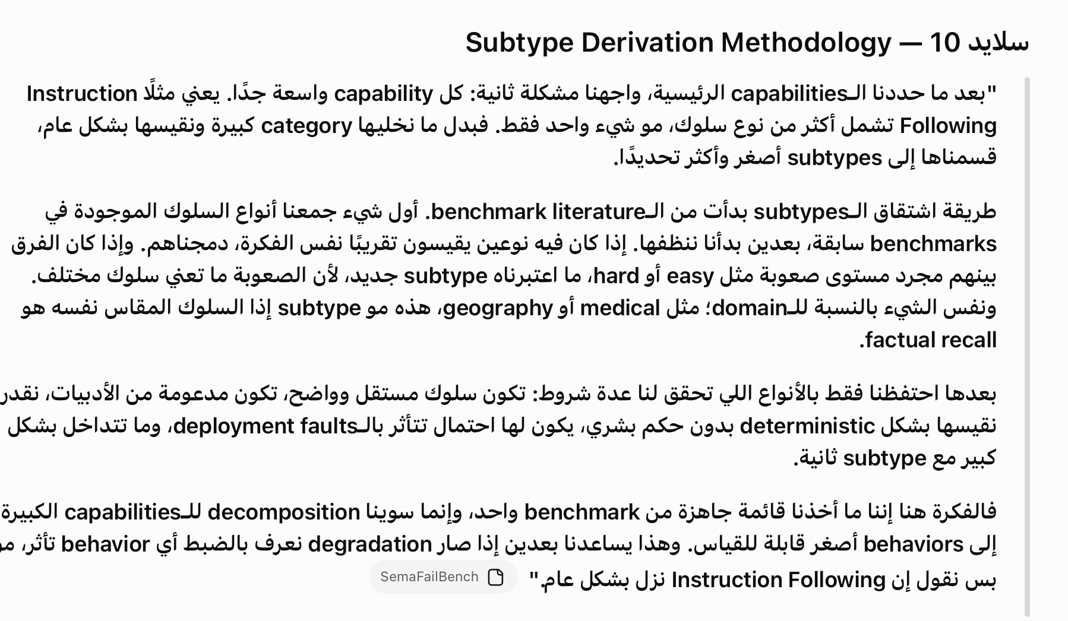

Slide 12
Fault × Capability
Fault | Cap 1 Instruction Following | Cap 2 Structured Output | Cap 3 Factual Recall | Cap 4 Safety / Alignment | Cap 5 Retrieval Grounding
F1 Quantization Regression | ✓ | ✓ | ✓ | ✓ | —
F2 Model / Checkpoint Regression | ✓ | ✓ | ✓ | ✓ | —
F3 Tokenizer–Checkpoint Mismatch | ✓ | ✓ | ✓ | ✓ | —
F4 Chat-Template Mismatch | ✓ | ✓ | — | ✓ | —
F5 Generation Configuration Drift | ✓ | ✓ | — | ✓ | —
F8 Wrong / Stale LoRA Adapter | ✓ | ✓ | ✓ | ✓ | —
F6 Stale Retrieval Snapshot | — | — | ✓ | — | ✓
F7 Embedding ↔ Index Mismatch | — | — | — | — | ✓
Notes:
سلايد 9 — Fault × Capability
هذا السلايد يربط الأسباب بـ الأثر المتوقع.
قبل شوي قلنا:
الـFault = الشيء اللي نخربه، مثل Chat Template.
الـCapability = السلوك اللي ممكن يتأثر، مثل Instruction Following.
فهذا الجدول يسأل:
أي Fault نتوقع يأثر على أي Capability؟
مثلاً:
Quantization Regression نتوقع يأثر على Instruction Following وStructured Output وFactual Recall وSafety.
Chat-Template Mismatch نتوقع يأثر على Instruction Following وStructured Output وSafety.
Retrieval faults نتوقع أكثر شيء تأثر Retrieval Grounding.
المهم جدًا: علامة ✓ هنا ليست نتيجة تجريبية. هي hypothesis أو coverage assumption.
يعني ما نقول:
“أثبتنا أن Chat Template يخرب Safety.”
لا. نقول:
“Based on prior evidence and mechanism, we expect this fault to potentially affect this capability, so we need canaries that cover it.”
ليش السلايد مهم؟ لأنه يمنعنا نسوي benchmark ناقص. إذا عندي Fault وما عندي أي Capability ولا Canary تستهدف أثره، كيف أصلًا بأكتشفه؟
مثال:
F4 Chat Template
نتوقع يخرب Instruction Following
إذن لازم عندنا Canaries مثل Exact Count, Keyword Exclusion, Formatting
فالسلايد هذا هو خريطة التغطية.
لو بتشرحينه:
“هذا الجدول يوضح الربط المتوقع بين كل fault والـsemantic capabilities التي قد تتأثر به. هو مو نتائج نهائية، وإنما coverage map نستخدمه قبل التجارب عشان نتأكد أن كل fault عنده behaviors مناسبة نقدر نقيسها بالـcanaries.”

Slide 13
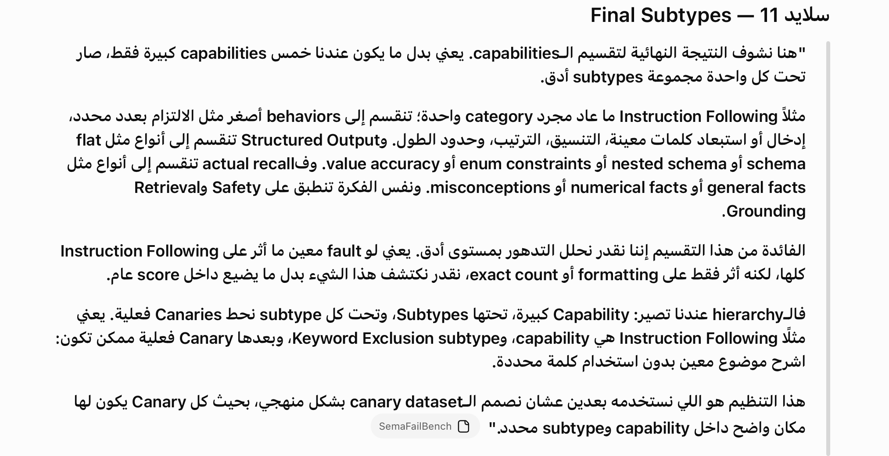

Slide 14
Subtype Derivation Methodology
How did we define the subtypes?
Benchmark Literature Identify candidate semantic behaviors
↓
Merge Overlap Combine behaviors measuring the same thing
↓
Remove Difficulty levels • domain labels • duplicates
↓
Keep only subtypes that are:
Distinct semantic behaviors
Supported by literature
Deterministically measurable
Potentially sensitive to deployment faults
Minimally overlapping
Notes:
سلايد 10 — Subtype Derivation Methodology
هنا السؤال:
ليش ما وقفنا عند 5 Capabilities وخلاص؟
لأن Capability كبيرة جدًا.
مثلاً Instruction Following ممكن تشمل:
عد جمل
ترتيب
عدم استخدام كلمة
تنسيق معين
طول معين
لو جمعت كل هذه تحت score واحد، ما بتعرفين وش النوع الدقيق من السلوك اللي تدهور.
عشان كذا نكسر الـCapability إلى Subtypes.
Subtype = نوع سلوكي أدق داخل Capability.
مثال: Instruction Following → Exact Count → Keyword Inclusion → Keyword Exclusion → Formatting → Ordering → Length
السلايد يقول طريقة اشتقاق الـsubtypes كانت كذا:
Benchmark Literature نطلع behaviors موجودة في benchmarks والأبحاث.
Merge Overlap لو فيه نوعين يقيسون نفس الشي تقريبًا، ندمجهم.
Remove Difficulty Levels Easy/Medium/Hard مو subtype، هذا بس مستوى صعوبة.
Remove Domain Labels “Medical” أو “Geography” مو subtype إذا السلوك نفسه factual recall.
نخلي فقط اللي:
distinct
literature-supported
deterministic
potentially fault-sensitive
minimally overlapping.
يعني أنتم ما قلتوا:
“خلينا نسوي 24 نوع لأن الرقم حلو.”
بل أخذتوا behaviors من literature، نظفتوها، دمجتوها، وخليتوا فقط اللي يمكن قياسه بوضوح.
لو بتشرحينه:
“بعد تحديد الـcapabilities، قسمنا كل capability إلى subtypes أصغر عشان نعرف مكان التدهور بدقة. استخرجنا behaviors من benchmark literature، دمجنا المتشابه، حذفنا ما يمثل difficulty أو domain فقط، واحتفظنا بالأنواع المستقلة والقابلة للقياس بشكل deterministic.”

Slide 15
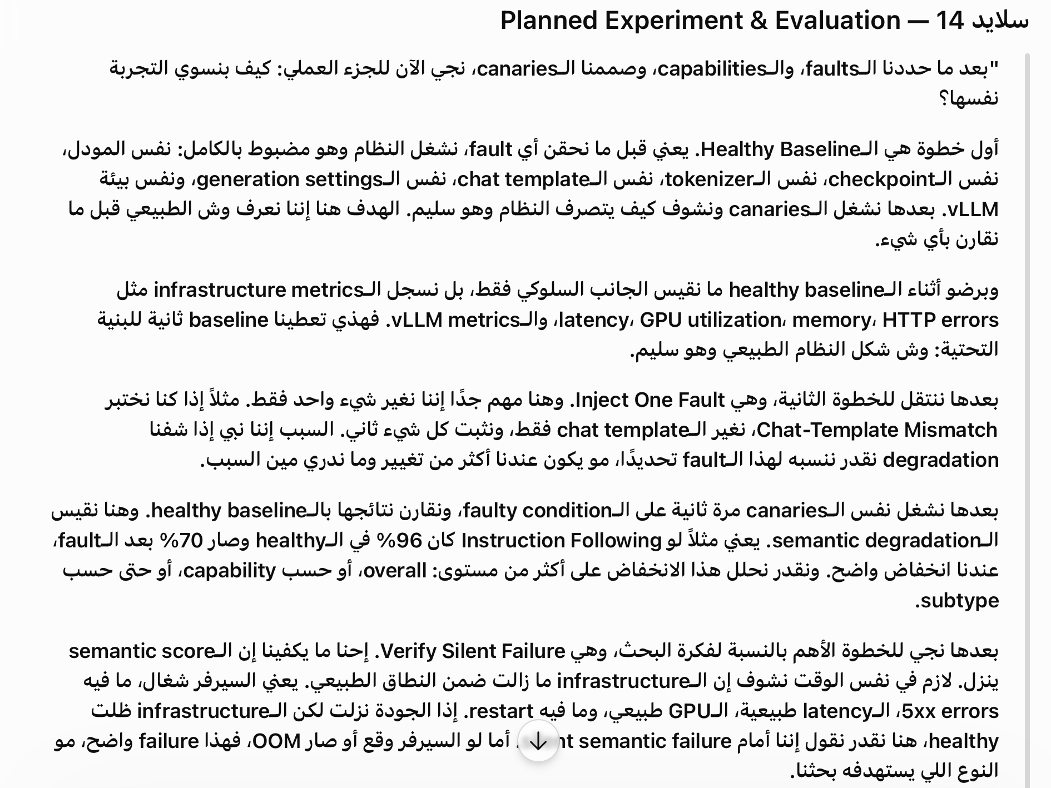
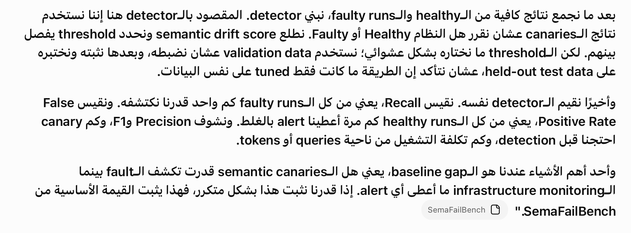

Slide 16
Final Subtypes
Instruction Following 6 subtypes
Structured Output 6 subtypes
Factual Recall 4 subtypes
Safety / Alignment 3 subtypes
Retrieval Grounding 5 subtypes
5 Capabilities → 24 Semantic Subtypes
Notes:
سلايد 11 — Final Subtypes
هذا السلايد يقول النتيجة النهائية من العملية السابقة: 5 Capabilities → مجموعة Semantic Subtypes.
الفكرة الأساسية مو الرقم نفسه، الفكرة الهيكل:
Capability → Subtype → Canary
مثال:
Instruction Following → Keyword Exclusion → Canary: “Explain coffee without using the word coffee.”
Structured Output → Type Strictness → Canary تطلب JSON فيها integer field.
Factual Recall → Misconception → Canary تسأل عن خرافة شائعة وتشوف هل المودل يصححها.
يعني السلايد 11 هو مجرد:
“بعد التنظيف والتجميع، هذه هي taxonomy النهائية اللي بنبني عليها الـcanaries.”
لكن عندكم مشكلة لازم تنتبهون لها: البرزنتيشن يقول 24 subtypes، بينما أحدث ملف canary redesign عندكم يقول 20 subtypes و162 canaries. فلازم توحدون الرقم قبل العرض.
لو بتشرحينه:
“هذه هي الطبقة الوسطى بين الـcapabilities والـcanaries. كل capability تنقسم إلى semantic subtypes أدق، وبعدها نصمم canaries داخل كل subtype.”

Slide 17
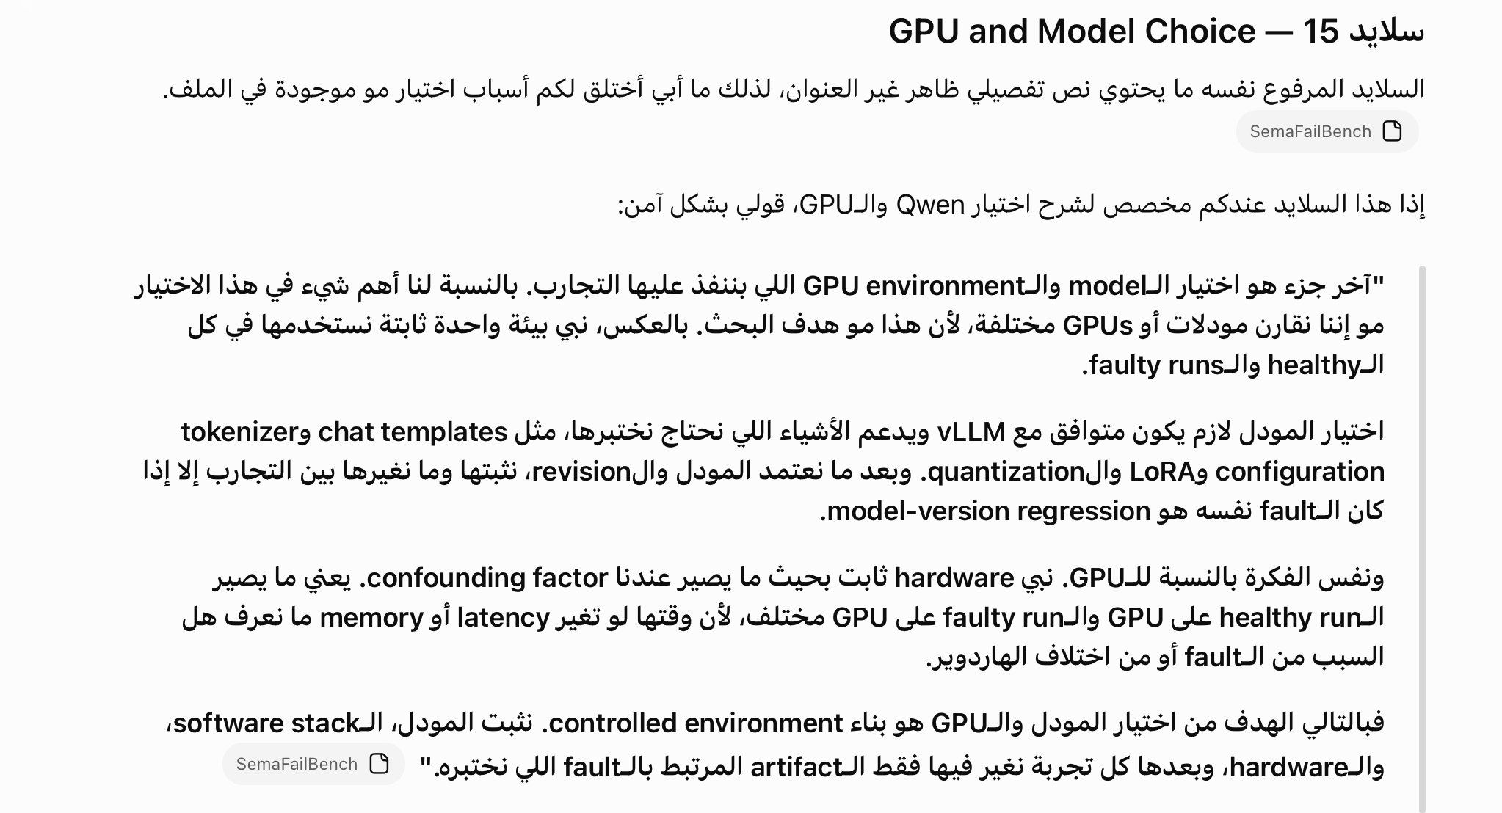

Slide 18
Canary Design Methodology
1 — Target one behavior
2 — Define expected behavior first
3 — Keep the probe isolated
4 — Make it objectively scoreable
5 — Use realistic wording
6 — Compare Healthy vs. Faulty 150 canaries → 5 capabilities → 24 semantic subtypes
Notes:
سلايد 12 — Canary Design Methodology
هذا من أهم السلايدات.
أول شيء: Canary مو مجرد سؤال.
هي:
Prompt + Expected Healthy Behavior + Deterministic Scorer
مثال: Prompt:
“Give exactly 3 tips.”
Expected behavior:
Exactly 3 tips.
r:
كود يعد العناصر ويقول Pass/Fail.
السلايد عندكم فيه 6 مبادئ:
Target one behavior كل Canary تقيس behavior واحد أساسي. ما أبي سؤال معقد لدرجة إذا فشل ما أعرف ليش.
Define expected behavior first قبل ما أشغل المودل أعرف وش يعني Pass.
Keep the probe isolated نقلل الأشياء اللي ممكن تربك التفسير.
Make it objectively scoreable نستخدم count, regex, JSON schema, exact match. مو رأي إنسان ولا LLM judge.
Use realistic wording prompt يشبه طلب مستخدم طبيعي، مو لغز مصطنع.
Compare Healthy vs Faulty نفس Canary تتشغل في الـhealthy وبعدين في الـfaulty condition.
ليش هذا مهم؟ لأن الكناري هدفها monitoring. لازم تكون:
صغيرة
رخيصة
ثابتة
قابلة للأتمتة

Slide 19
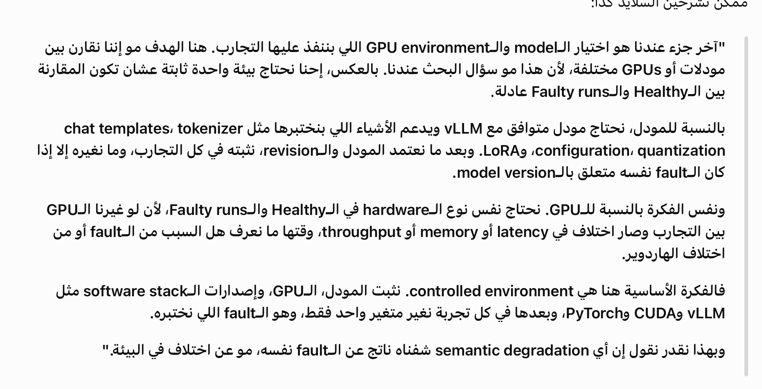

Slide 20
Canary Examples / Dataset
Capability | Subtype | Example of what the canary tests
Instruction Following | Keyword Exclusion | Can the model obey a specific prohibited-word constraint?
Structured Output | Type Strictness | Does a requested field retain the required JSON data type?
Factual Recall | Negative Fact / Misconception | Does the model reject a plausible but false factual premise?
Notes:
سلايد 13 — Canary Examples / Dataset
هنا يوري أمثلة على أنواع canaries.
Instruction Following — Keyword Exclusion
السؤال:
هل المودل يقدر يلتزم بعدم استخدام كلمة معينة؟
مثال:
“Describe coffee without using the word coffee.”
الـscorer يبحث عن الكلمة.
ما ظهرت → Pass
ظهرت → Fail
الفكرة:
نختبر الالتزام بقيد لغوي واضح.
Structured Output — Type Strictness
تطلبين JSON فيها نوع بيانات محدد.
مثلاً:
age لازم integer.
إذا المودل يعطي: "25" كسلسلة نصية بدل 25 كرقم، فهذا Fail.
يعني JSON ممكن تكون valid لكن data type غلط.
Factual Recall — Negative Fact / Misconception
نسأل سؤال فيه false premise أو misconception.
مثلاً:
“We only use 10% of our brains, right?”
المفروض يصححها.
إذا وافق:
Fail.
ليش هذا النوع مفيد؟ لأنه مو بس factual recall مباشر، لكنه يختبر مقاومة المودل للمعلومة الشائعة الخطأ.
السلايد هذا يثبت أن الـcanaries مو كلها نفس الشكل. كل subtype له probe مختلف.
لو بتشرحينه:
“هنا أمثلة فعلية على الـcanaries. واحدة تختبر التزام المودل بمنع كلمة معينة، الثانية تختبر صحة نوع البيانات في JSON، والثالثة تختبر هل المودل يصحح misconception بدل ما يكررها. وكل واحدة لها scorer آلي يناسب behavior المقاس.”

Slide 21
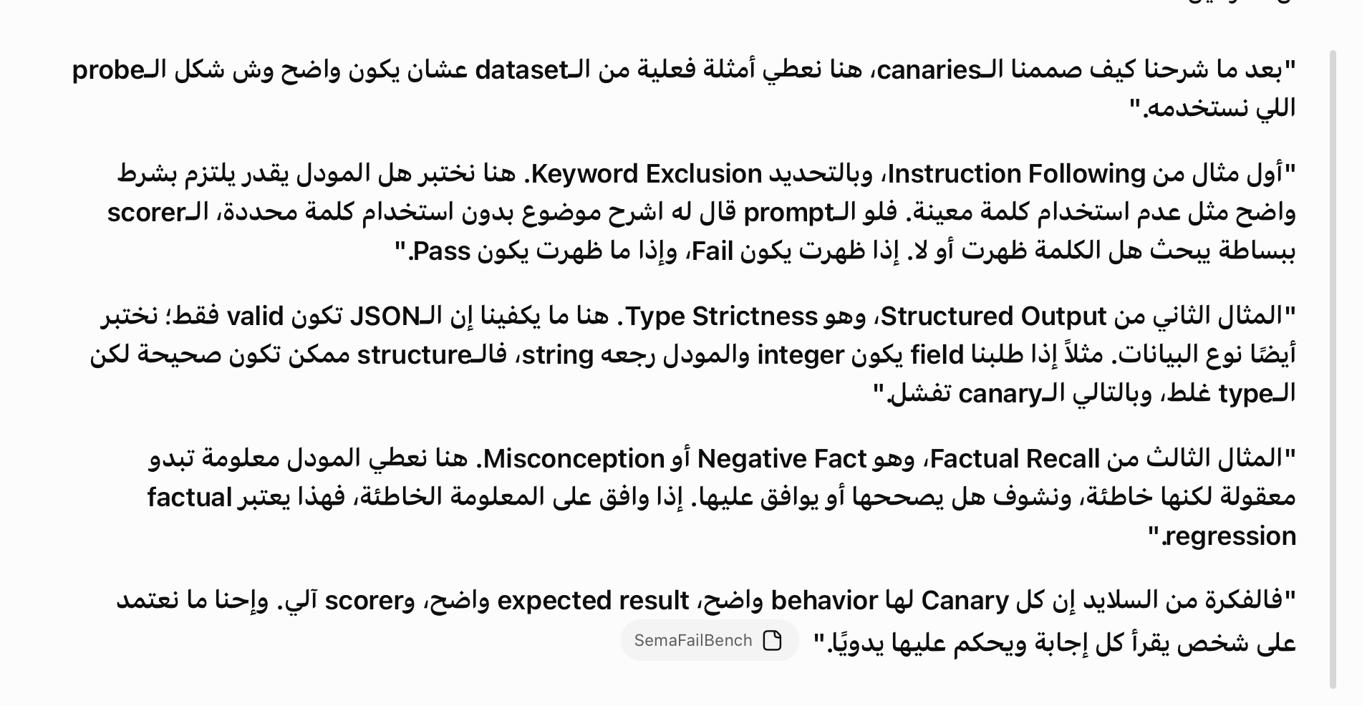

Slide 22
Planned Experiment & Evaluation
① Healthy Baseline
Run 150 canaries repeatedly
Record semantic + infrastructure baseline
④ Verify Silent Failure
Semantics: ✕ Degraded Infrastructure: ✓ No conventional alert
⑤ Build & Calibrate Detector Semantic drift → threshold → Healthy / Faulty
Validation → Freeze threshold → Held-out test
② Inject One Fault One deployment fault at a time Keep everything else fixed
③ Measure Semantic Degradation Compare Healthy vs. Faulty
Overall → Capability → Subtype
Δ = PHealthy​ − PFaulty​
⑥ Evaluate Detection
Accuracy → Recall · FPR · Precision/F1 · AUC Speed → Queries to detect Cost → Queries per check Baseline gap → Semantic vs. infrastructure detection
Notes:
سلايد 14 — Planned Experiment & Evaluation
هذا أهم سلايد في البرزنتيشن كله، لأنه يجمع القصة من البداية للنهاية.
1. Healthy Baseline
أول شيء نشغل النظام وهو سليم.
يعني:
model الصحيح
checkpoint الصحيح
tokenizer الصحيح
template الصحيح
generation settings الصحيحة
نفس vLLM
نفس environment
وبعدين نشغل الـcanaries عدة مرات.
ليش عدة مرات؟ عشان نعرف:
وش pass rate الطبيعي؟
أي Canary flaky؟
وش behavior الطبيعي للـGPU والlatency؟
مثال: Canary A: 20/20 Pass ممتاز.
Canary B: 19/20 Pass مقبولة إذا threshold 95%.
Canary C: 13/20 Pass هذه مو مستقرة، تنعدل أو تنشال.
2. Inject One Fault
بعدها نغير شيء واحد فقط.
مثلاً: Correct Chat Template → Wrong but valid Chat Template
والباقي ثابت.
ليش واحد؟ عشان لو صار degradation نعرف سببه.
3. Measure Semantic Degradation
نشغل نفس canaries.
مثال: Healthy Instruction Following = 96% Faulty = 65%
إذن فيه degradation.
ونقدر نحلل:
Overall
Capability level
Subtype level
يعني مو بس نقول “المودل صار أسوأ”، بل نعرف وين.
4. Verify Silent Failure
الآن نروح للـinfrastructure metrics.
إذا:
HTTP errors طبيعي
latency طبيعي
GPU طبيعي
memory طبيعي
no restart
لكن canary scores نزلت:
هذا هو Silent Semantic Failure.
لو السيرفر crash: مو Silent.
5. Build & Calibrate Detector
الحين عندك canary results كثيرة.
تسوي منها semantic drift score.
ثم تختارين threshold:
فوقه Healthy
تحته Faulty
لكن ما تختارين threshold من راسك. تستخدمين Validation data، بعدها Freeze، ثم تختبرين على Held-out Test.
Validation = نختار منه threshold. Held-out Test = نختبر عليه الأداء النهائي، بدون ما نكون عدلنا عليه.
6. Evaluate Detection
هنا نقيس هل detector حقنا فعلاً مفيد.
Recall: من كل faulty runs، كم واحد كشفناه؟
FPR: من كل healthy runs، كم واحد اتهمناه غلط؟
Precision: لما قلنا fault، كم مرة كنا صح؟
F1: مقياس يجمع precision وrecall.
AUC: هل score يفرق جيدًا بين healthy وfaulty عبر thresholds مختلفة؟
Time-to-detect: كم Canary نحتاج قبل نعرف أن فيه مشكلة؟
Cost: كم query/token نحتاج؟
Baseline gap: هل canaries كشفت fault والـinfra monitoring ما كشفته؟
أهم جملة لهذا السلايد
“نبدأ من healthy baseline، نحقن fault واحد، نعيد نفس الـcanaries، نقيس التغير في الـsemantic behavior، ونتأكد أن الـinfrastructure ما زالت healthy. بعدها نبني detector ونقيم دقته وسرعته وتكلفته.”

Slide 23
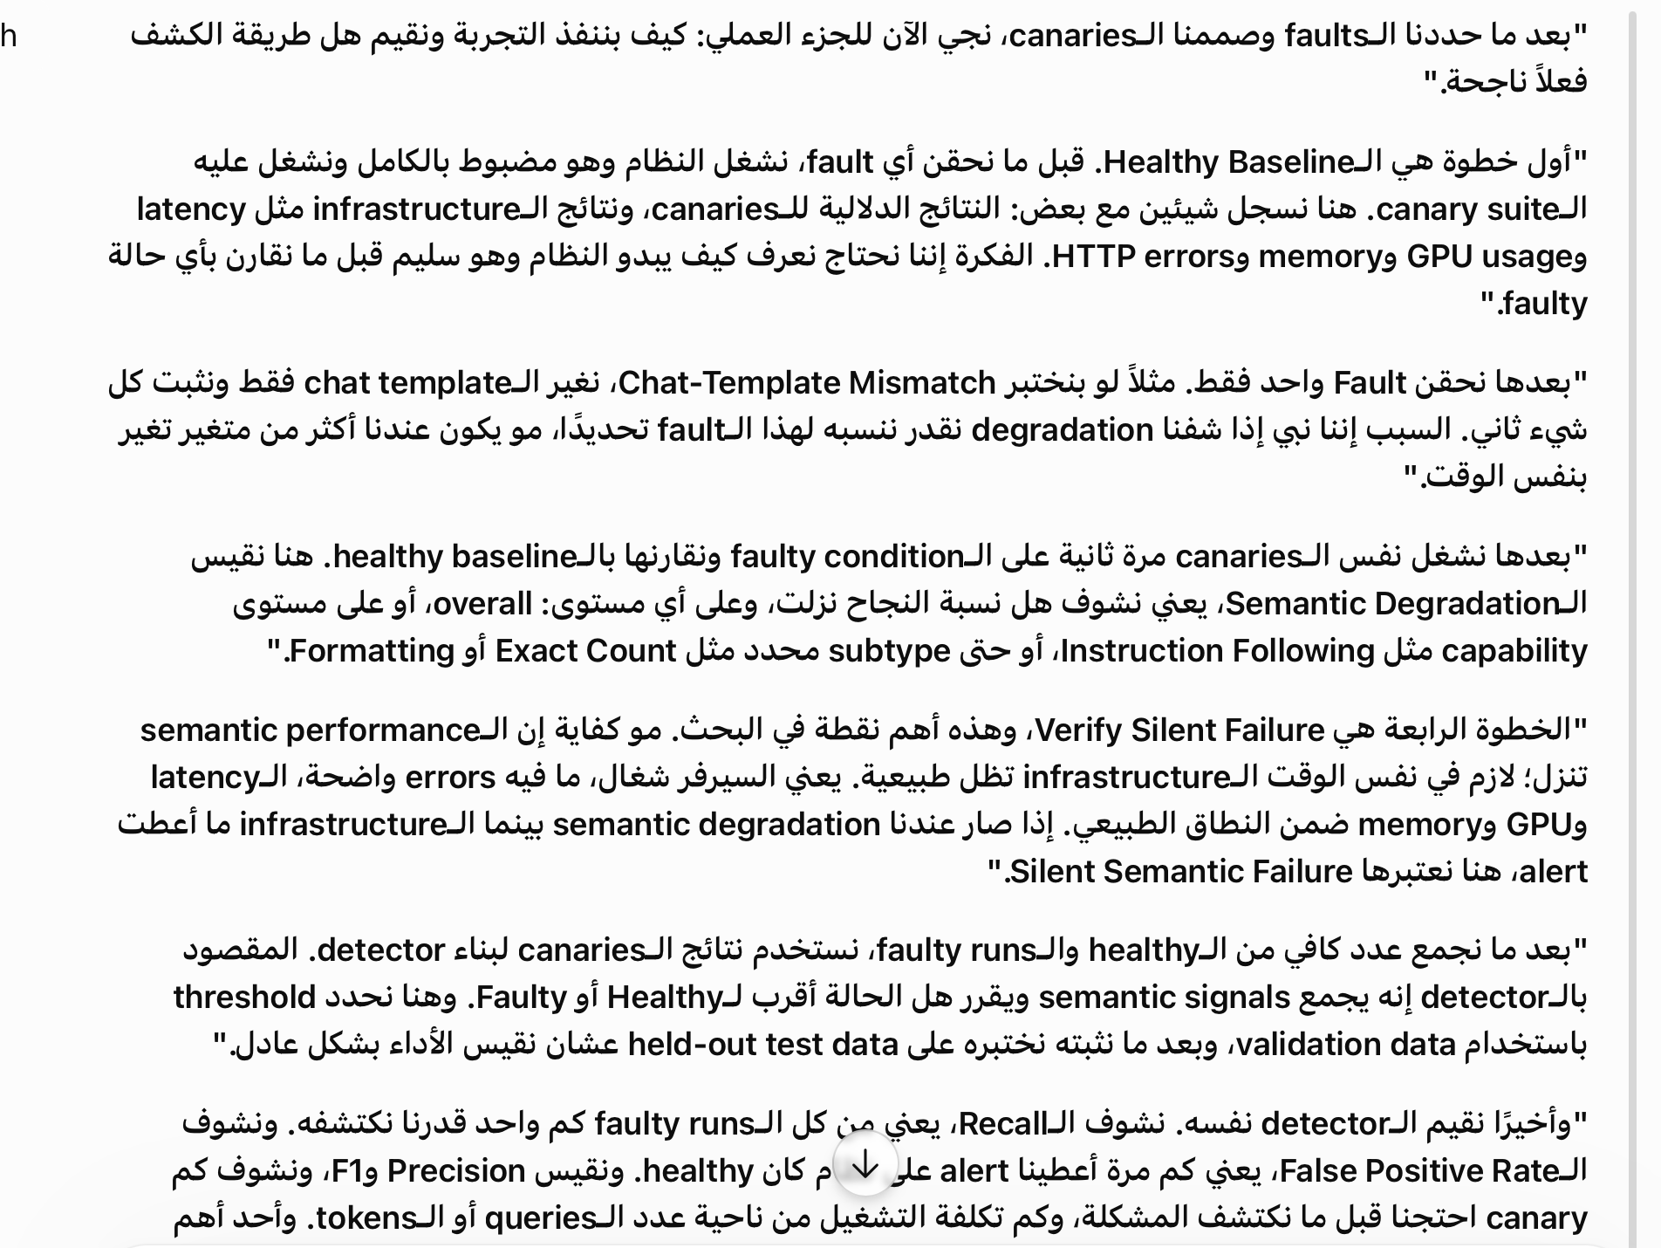

Slide 24
GPU and Model choice

